Slide 1
Spring Security
Prof. Esp. Pedro Miho

Slide 2
Objetivo da aula
Nesta aula, vamos compreender como o Spring Security pode ser utilizado para proteger uma API REST, entendendo os principais conceitos de segurança e aplicando-os na prática. Ao final, seremos capazes de controlar quem pode acessar a API e quais recursos cada usuário pode utilizar.
Compreender o funcionamento do Spring Security;
Diferenciar autenticação e autorização;
Configurar a segurança de uma API REST;
Trabalhar com usuários, senhas e roles;
Utilizar SecurityFilterChain;
Proteger endpoints de acordo com as permissões do usuário;
Compreender os códigos 401 Unauthorized e 403 Forbidden.

Slide 3
O que é Spring Security?
Spring Security é um framework utilizado para adicionar mecanismos de segurança às aplicações Spring, principalmente autenticação e autorização.
Autenticação → Quem é você
Usuário: pedro
Senha: ********
→ Identidade confirmada
Autorização → O que você pode fazer
Pedro → autenticado → Pode consultar dentista → Pode cadastrar Dentista → Pode excluir dentista

Slide 4
Stateful – Aplicação Web Tradicional
Em uma arquitetura Stateful (com estado), o servidor mantém informações sobre o estado do cliente entre as requisições. Dessa forma, as próximas requisições podem utilizar informações armazenadas anteriormente, como uma sessão de usuário, permitindo que o servidor "lembre" do cliente.
Cria um espaço na memória identificando sua sessão
Login
PedroMiho
Senha
admin1234
Sessão
1234

Slide 5
Stateful – API RestFul
Em uma arquitetura Stateless (sem estado), o servidor não armazena informações sobre o estado do cliente entre as requisições. Cada requisição deve conter todas as informações necessárias para ser processada, tornando a aplicação mais simples de escalar e distribuir entre diferentes servidores.
Gera um token de autenticação e o retorna ao cliente, que deverá utilizá-lo nas próximas requisições, porem não salva esse token na memória
Login
PedroMiho
Senha
admin1234
Token
222xs34df

Slide 6
Stateful – API RestFul
1
2
Nome:
HTTP Request
Validar Token JWT
João Paulo
CRO:
Não
Token Válido ?
Sim
22343
Header
Authorization: TOKEN_JWT
Body {
“nome” : “João Paulo”
“CRO” : “22343”
3
Bloquear requisição
Liberar Requisição

Slide 7
Criando uma tabela de login
É uma boa prática manter os dados de autenticação separados das informações do usuário, facilitando a segurança, a manutenção e o controle de acesso da aplicação. Dessa forma, informações como login, senha e perfil de acesso ficam concentradas em uma estrutura específica para autenticação.
🔐 Segurança: informações de autenticação ficam isoladas.
👤 Reutilização: um usuário pode estar associado a diferentes tipos de perfil.
🛠️ Manutenção: alterações no sistema de autenticação não afetam diretamente a entidade Dentista.
🔑 Autorização: a tabela pode armazenar role, como USER ou ADMIN.

Slide 8
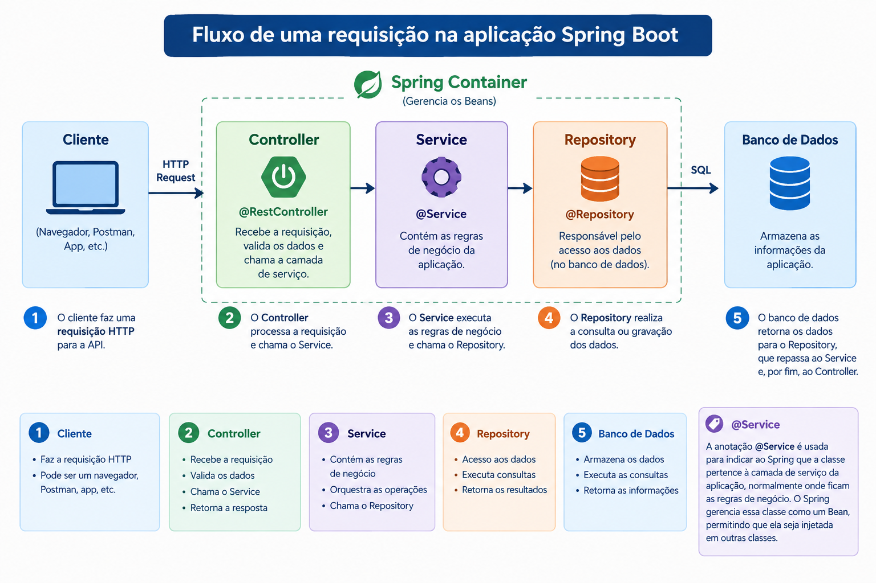
Anotação @Service
A anotação @Service é usada para indicar ao Spring que uma classe pertence à camada de serviço da aplicação, normalmente onde ficam as regras de negócio.

Slide 9
Interface UserDetailsService
O UserDetailsService é uma interface do Spring Security responsável por buscar os dados do usuário durante o processo de autenticação.
@Service public class AutenticacaoService implements UserDetailsService {
}

Slide 10
Método loadUserByUsername()
O Método loadUserByUsername() é responsável por buscar no banco de dados o usuário que está tentando fazer login e entregar essas informações ao Spring Security.
@Override public UserDetails loadUserByUsername(String username) throws UsernameNotFoundException {
//Busca no banco de dados o usuário pelo login return repository.findByLogin(username);
}

Slide 11
Anotação @Configuration
O @Configuration serve para informar ao Spring que uma determinada classe contém configurações da aplicação que devem ser carregadas e gerenciadas pelo framework.

Slide 12
Anotação @EnableWebSecurity
O @EnableWebSecurity serve para habilitar explicitamente o mecanismo de segurança web do Spring Security na aplicação, permitindo que o Spring Security passe a participar do processamento das requisições HTTP, permitindo controlar:
🔐 Autenticação — quem é o usuário?
🛡️ Autorização — o usuário pode acessar?
👤 Usuários e permissões
🔑 Login e senhas
🚧 Proteção de endpoints
🔄 Filtros de segurança
@Configuration @EnableWebSecurity public class SecutiryConfigurations { }

Slide 13
@Configuration + @EnableWebSecurity
@Configuration
diz que a classe contém configurações.
@EnableWebSecuritydiz que essas configurações estão relacionadas à segurança web do Spring Security, com o intuito de definir as regras de segurança da aplicação.
A configuração STATELESS define que a aplicação não manterá sessões HTTP para os usuários. Dessa forma, cada requisição deve trazer as informações necessárias para autenticação, como um token JWT.

